Slide 1
§13 Общая циркуляция атмосферы
Домашнее задание § 13 – читать, вопросы устно, закончить заполнение таблицы В Яклассе тест «Общая циркуляция атмосферы» (2 попытки)

Slide 2
В каких широтах располагаются пояса пониженного атмосферного давления, а в каких – повышенного атмосферного давления?
Пояса пониженного давления формируются в экваториальных и умеренных широтах.
Повышенное давление наблюдается у полюсов и в тропических широтах.

Slide 3
Назовите основную причину образования поясов атмосферного давления
Основная причина формирования поясов давления – неравномерное поступление тепла на земную поверхность.

Slide 4
С чем связано распределение облачности и осадков на Земле?
Облачность и осадки зависят от распределения температур и давления.
Помимо этого на осадки влияют рельеф, ветры, океанические течения.

Slide 5
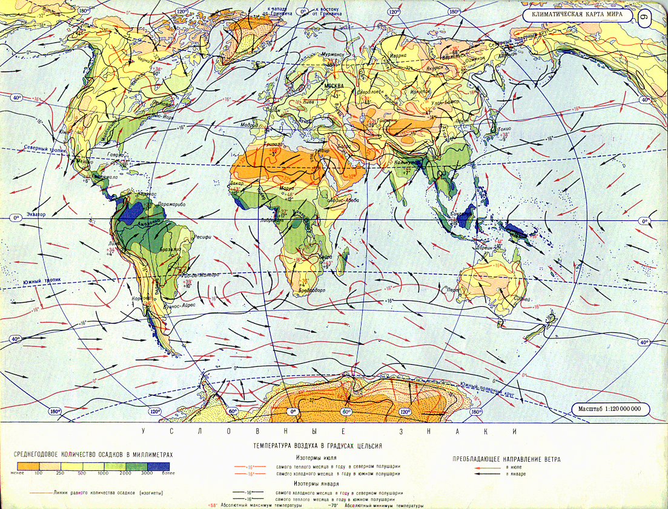

Slide 6
§13 Общая циркуляция атмосферы
Приступаем к изучению:

Slide 7
Общая циркуляция атмосферы
— это система воздушных течений, охватывающая всю атмосферу и осуществляющая обмен теплом и влагой между отдельными поясами земного шара.

Slide 8
Вспомним:
Ветер – горизонтальное перемещение воздуха над поверхностью Земли
Ветер дует из области высокого давления в область низкого давления
Направление ветра определяется по стороне горизонта, откуда дует ветер
Ветры бывают постоянные и сезонные, планетарные и местные

Slide 9
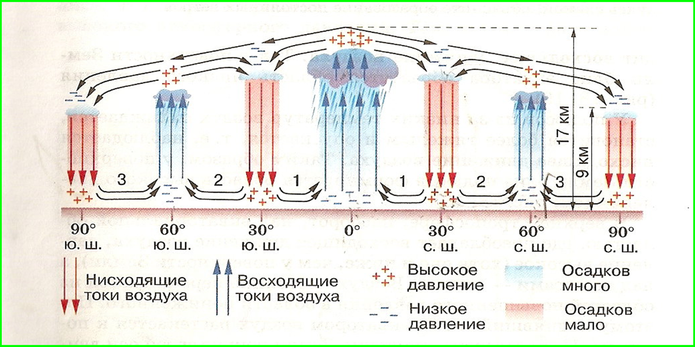
Запишем: Большие объемы воздуха, обладающие более или менее одинаковыми свойствами, называют воздушными массами (ВМ)
Экваториальные (ЭВМ)
Тропические (ТВМ)
Умеренные (УВМ)
Арктические
(антарктические) (АВМ)

Slide 10
ТИПЫ ВОЗДУШНЫХ МАСС
ЭВМ
Низкое давление, восходящие токи, жарко, влажно
ТВМ
Высокое давление, нисходящие токи, жарко,
сухо
УВМ
Давление
разное, меняется, выражены четыре сезона года
АВМ
Давление
высокое, нисходящие токи,
мало осадков, низкие температуры

Slide 11
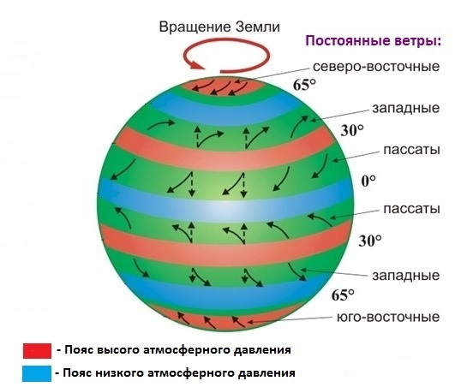

Slide 12
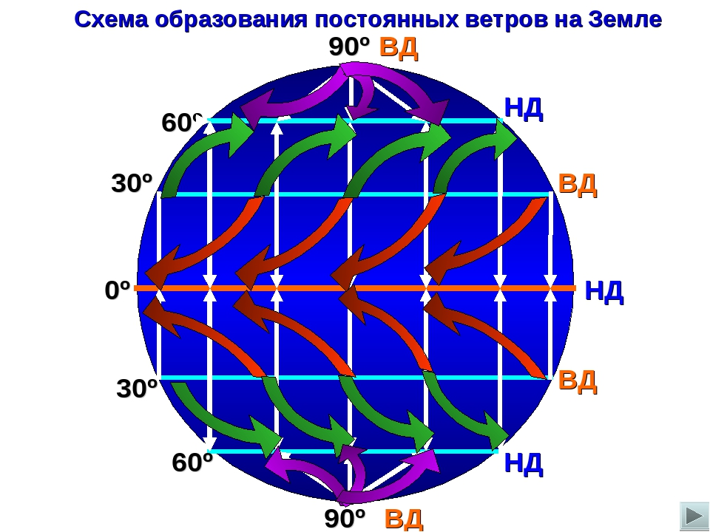
Образование постоянных ветров, то есть дующих в одном направлении, зависит от поясов высокого и низкого давления.

Slide 13
Заполним таблицу «Постоянные и сезонные ветры»
Ветры | Описание | Направление
Пассаты | Дуют от тропиков к экватору | В северном полушарии – СВ, в южном - ЮВ
Муссоны
Западные ветры
Восточные стоковые

Slide 14
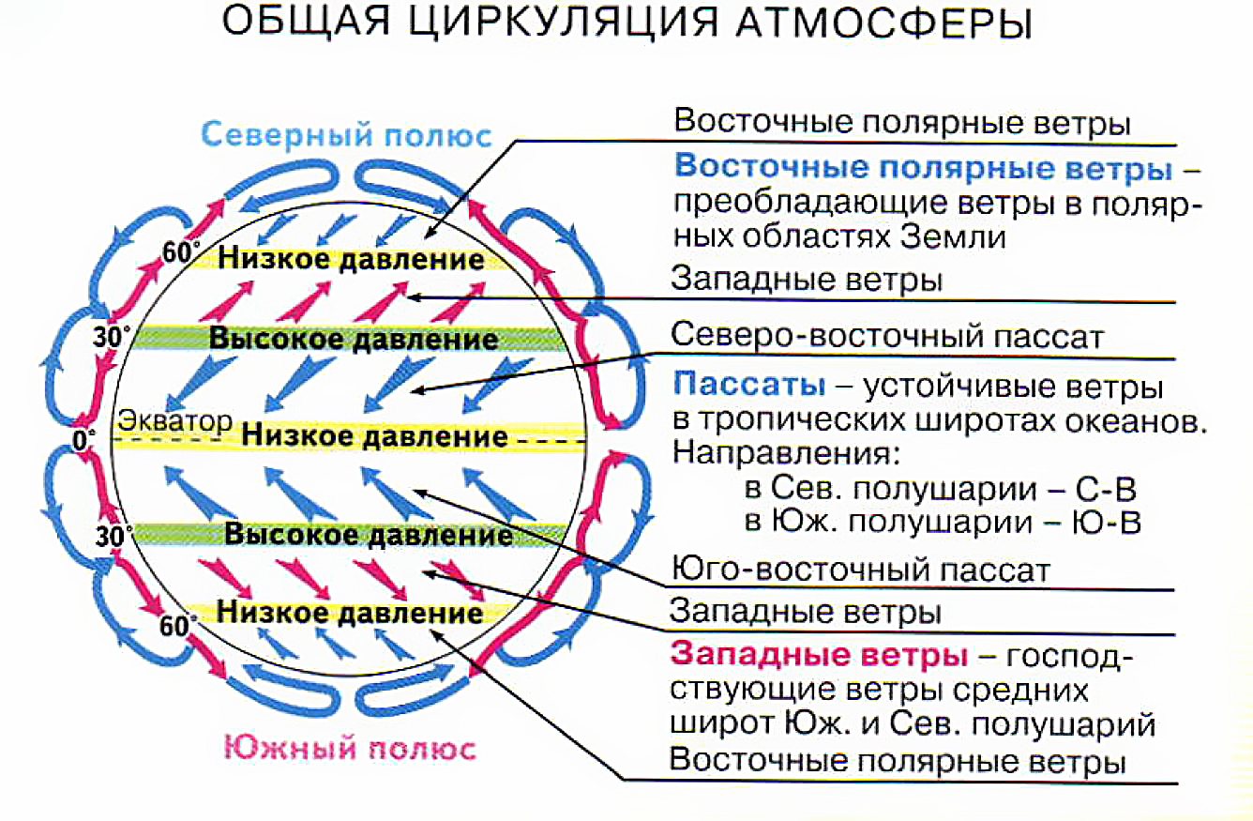

Slide 15
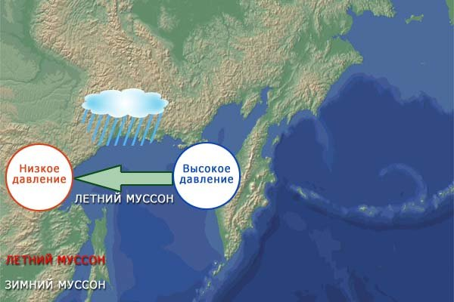
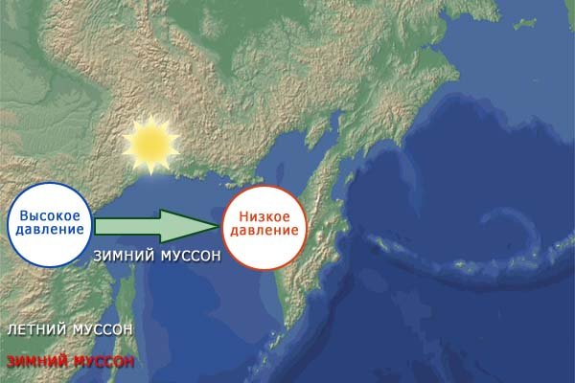
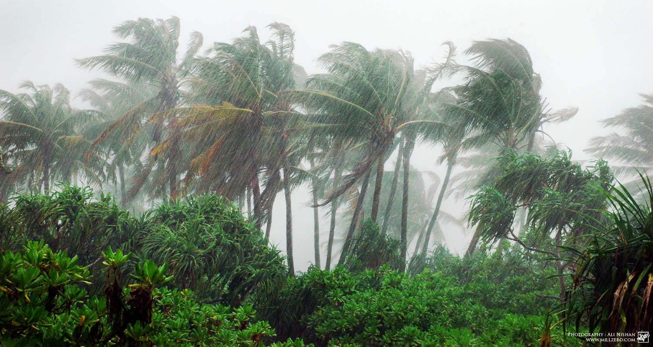
МУССОНЫ (от арабского «сезон дождей»)-
устойчивые сезонные ветры, направление резко меняют 2 раза в год.
Распространены в тропическом поясе, на берегах Азии (Япония, северный Китай, Дальний Восток в России) и в США (Мексиканский залив)
Направления:
Зимой с суши на море
Летом с моря на сушу

Slide 16
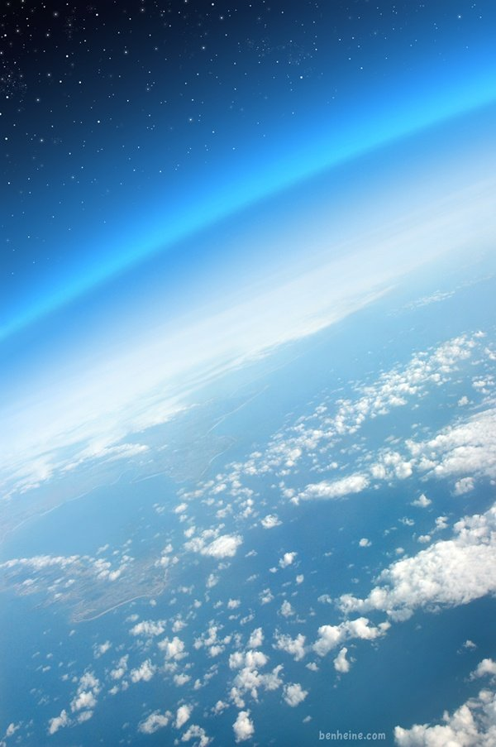
Перемещающаяся воздушная масса под влиянием подстилающей поверхности (сильно нагретой, переохлажденной, сухой, водной, горной и др.) постепенно изменяет свои первоначальные свойства.
С процессом трансформации воздушных масс знакомимся самостоятельно, используя текст § 13 на с. 46 и 47 учебника.

Slide 17
Таким образом, какова общая циркуляция атмосферы?
В тропосфере преобладающие направления переноса воздуха различаются по географическим поясам.
Наиболее устойчивые ветры —
в тропических широтах – пассаты и муссоны,
в умеренных широтах — западные,
в полярных — восточные

Slide 18
Домашнее задание
§ 13 – читать, вопросы устно, закончить заполнение таблицы
В Яклассе тест «Общая циркуляция атмосферы» (2 попытки)

